Slide 1
AGV调度优化
指导教师：赵千川教授
答辩人：李承昊

Slide 2
工作进展
1. 将Anylogic地图更换为更符合码头实际情况的地图
2. 在Anylogic中将人工势场法和最短路径法进行对比，调整人工势场法模型，找出路径规划效果最好的参数
3. 使用c#语言，在码头基本框架基础上，从底层编写路径规划算法，引入人工势场模型
4. 在程序中调整人工势场法模型参数，并将统计的运行结果与不变车道的路径规划算法进行比较，找出效果最好的参数
5. 测试单线激光雷达
6. 调试vicon摄像头与配套软件

Slide 3
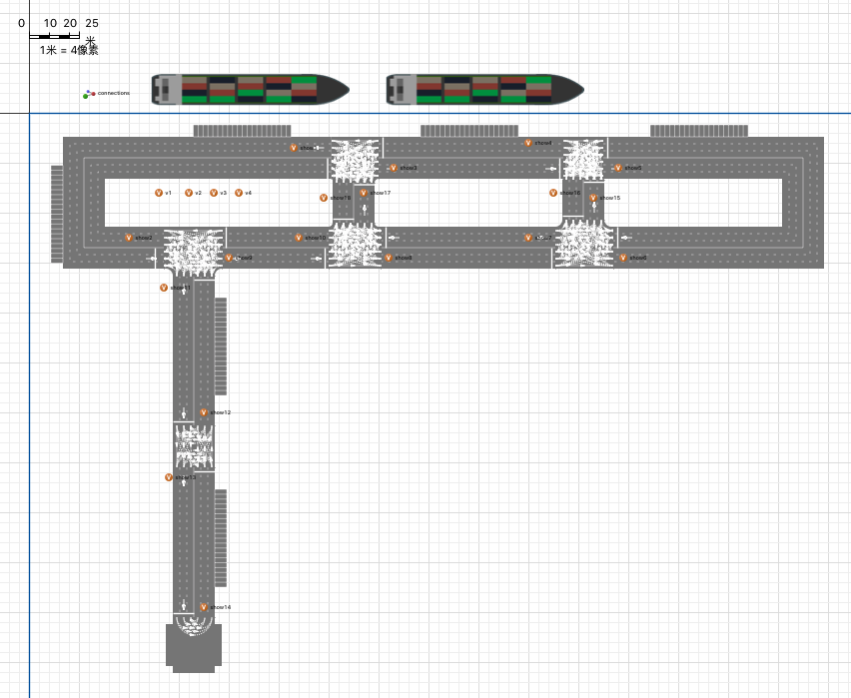
Anylogic原模型

Slide 4
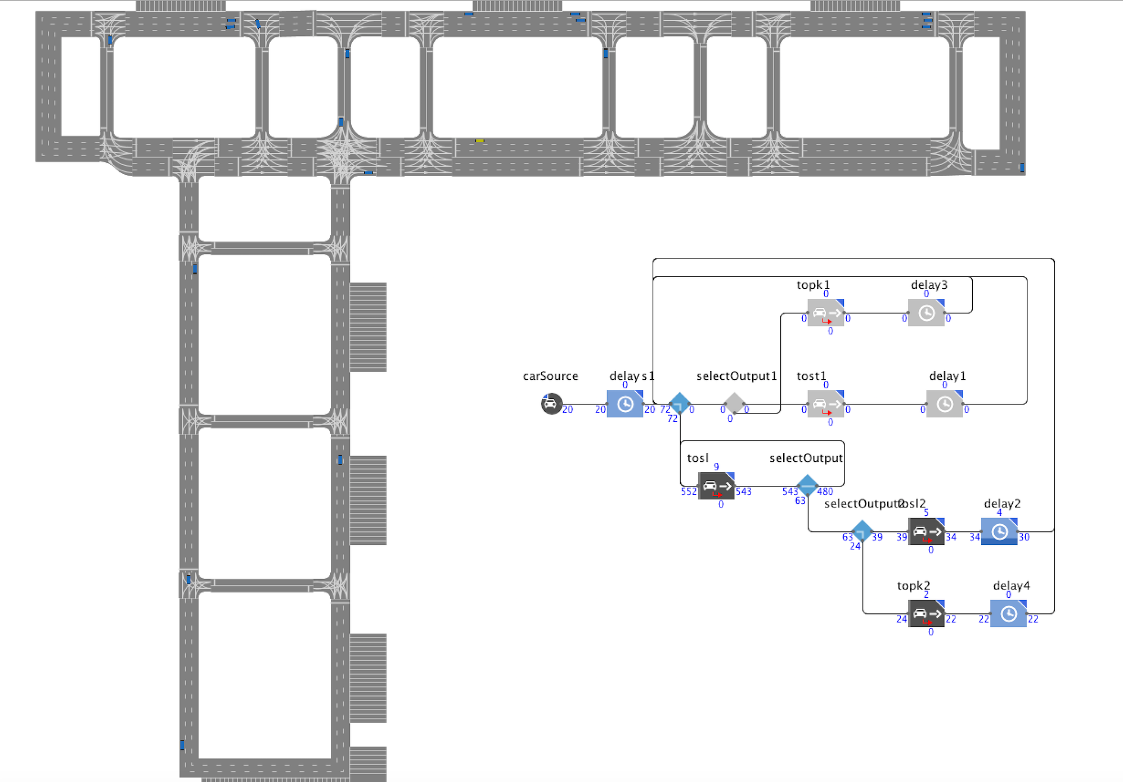
Anylogic新模型
1.增设单行线
2.禁止AGV180度转弯
3.插入了更多的纵向道路
4.车道有四车道、三车道和一车道

Slide 5
调整参数
人工势场法本质是通过动态的环境变化调整参数，并以此控制被控物体的移动。根据实际的码头道路交通环境以及实际需求，创建了一种新的人工势场算法。
排斥力势场公式
为总的势场大小，
为距离产生的势场大小，
为速度产生的势场大小，d为距离，s为速度

Slide 6
调整参数
目标点对AGV的吸引力由当前位置到目标点的最短距离决定
当被控物体到达路口时，根据路口势场的大小选择驶入的道路
判断参数
其中c为0～1可变的参数，length为进入到某条路径之后到达终点的最短路径长度

Slide 7

增设规则
由于单行道，被控物体运动路径可能出现闭环。
增设规则：被控物体在路口A不选择距离最短路径的前提是：绕路可以不重复到达路口A到达终点

Slide 8
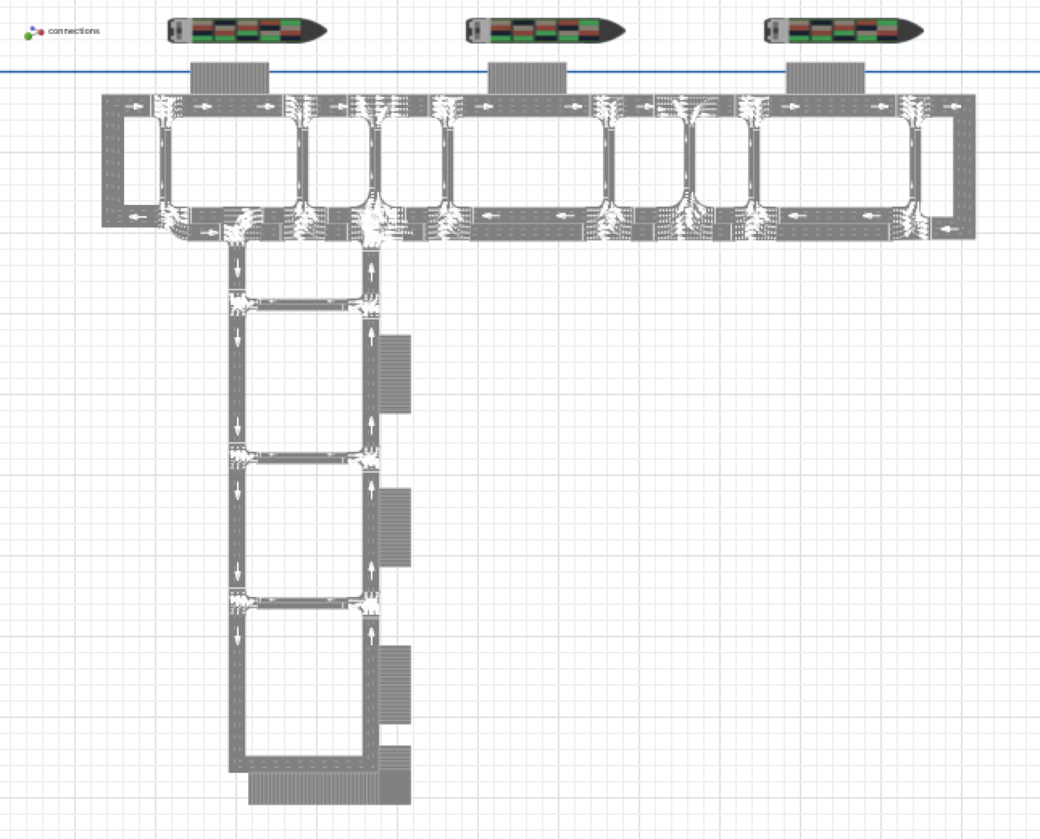
20辆车

Slide 9
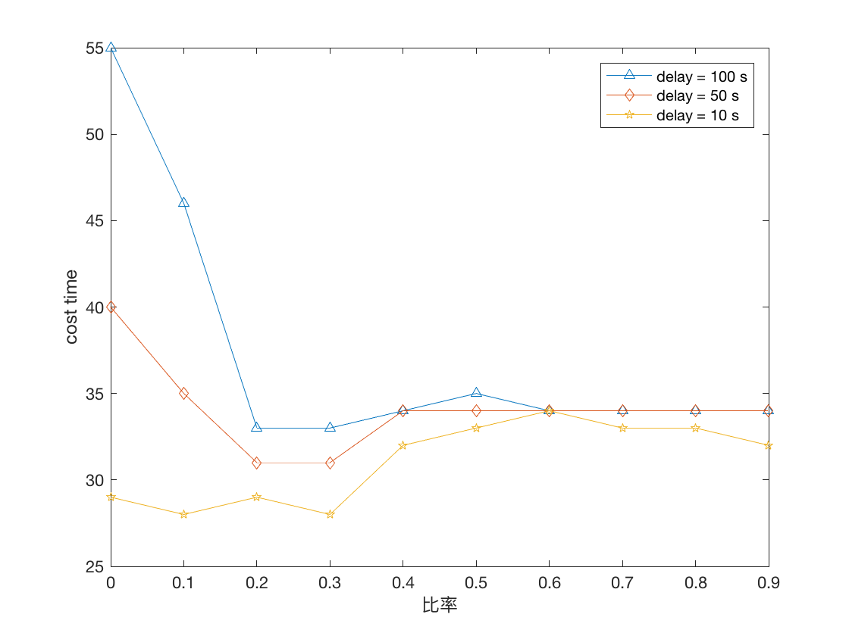
Anylogic实验结果
使用整个地图作为行驶区域
Delay=100s 运行时间最多缩短40.0%
Delay=50s 运行时间最多缩短22.5%
Delay=10s 运行时间最多缩短3.4%

Slide 10
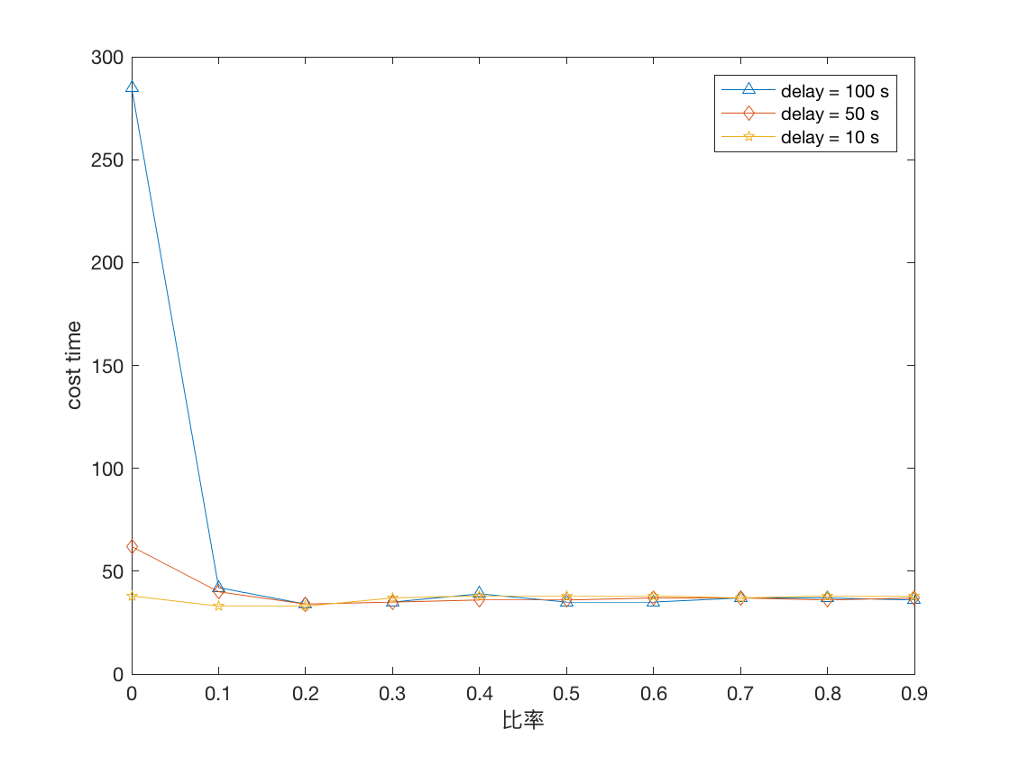
Anylogic实验结果
只使用地图上半部分作为AGV行驶区域
Delay=100s 运行时间最多缩短88.2%
Delay=50s 运行时间最多缩短45.2%
Delay=10s 运行时间最多缩短13.2%

Slide 11
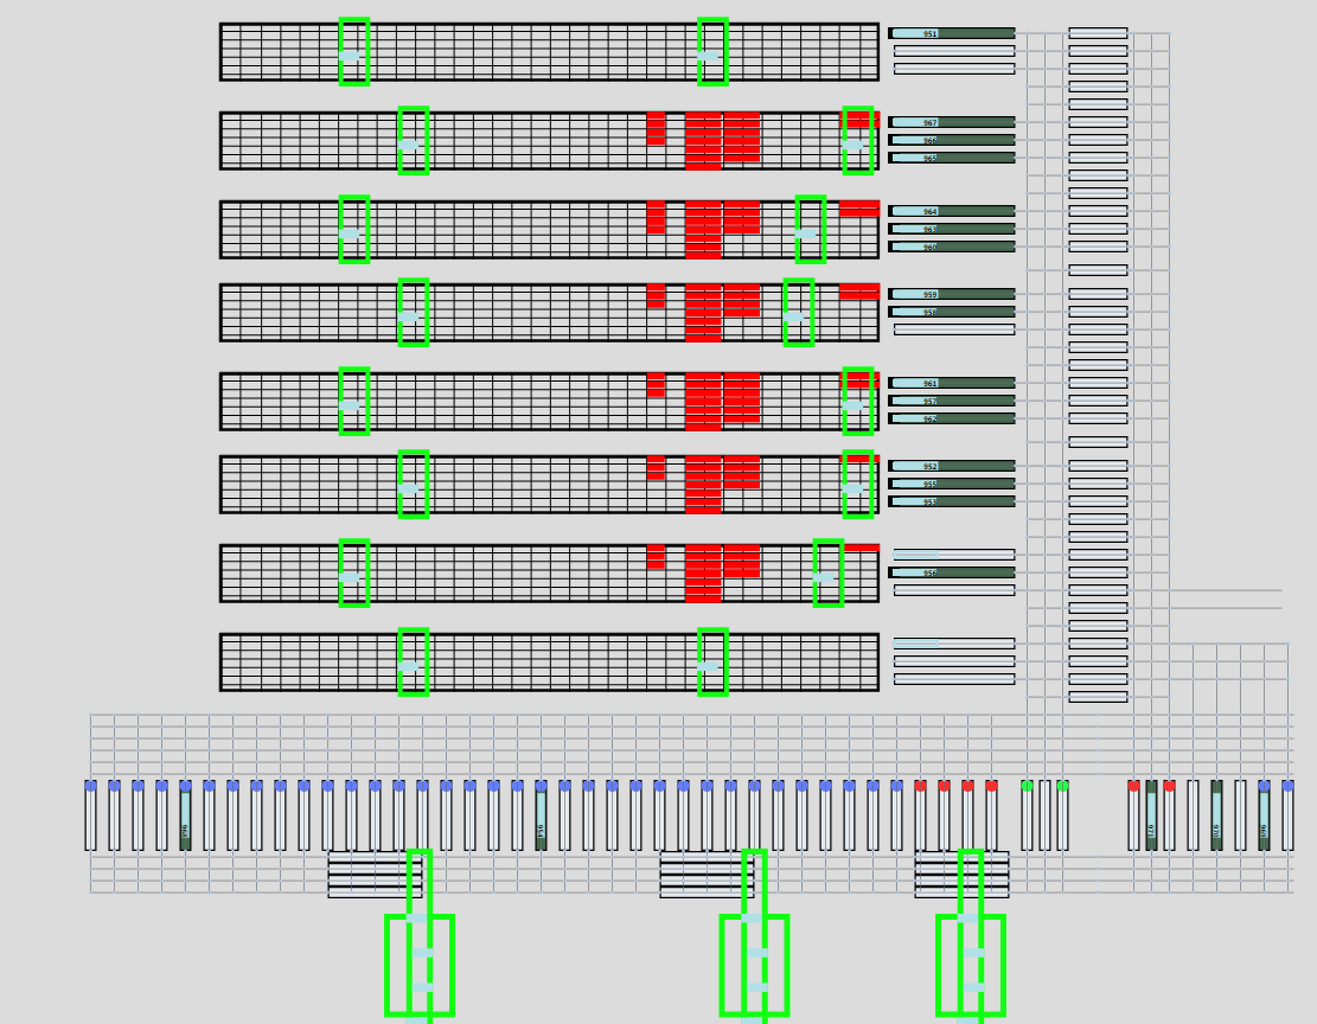
C#程序中码头框架
1589个磁钉
430条线
20个AGV
地图尺寸：435*300
最大行驶速度：6

Slide 12
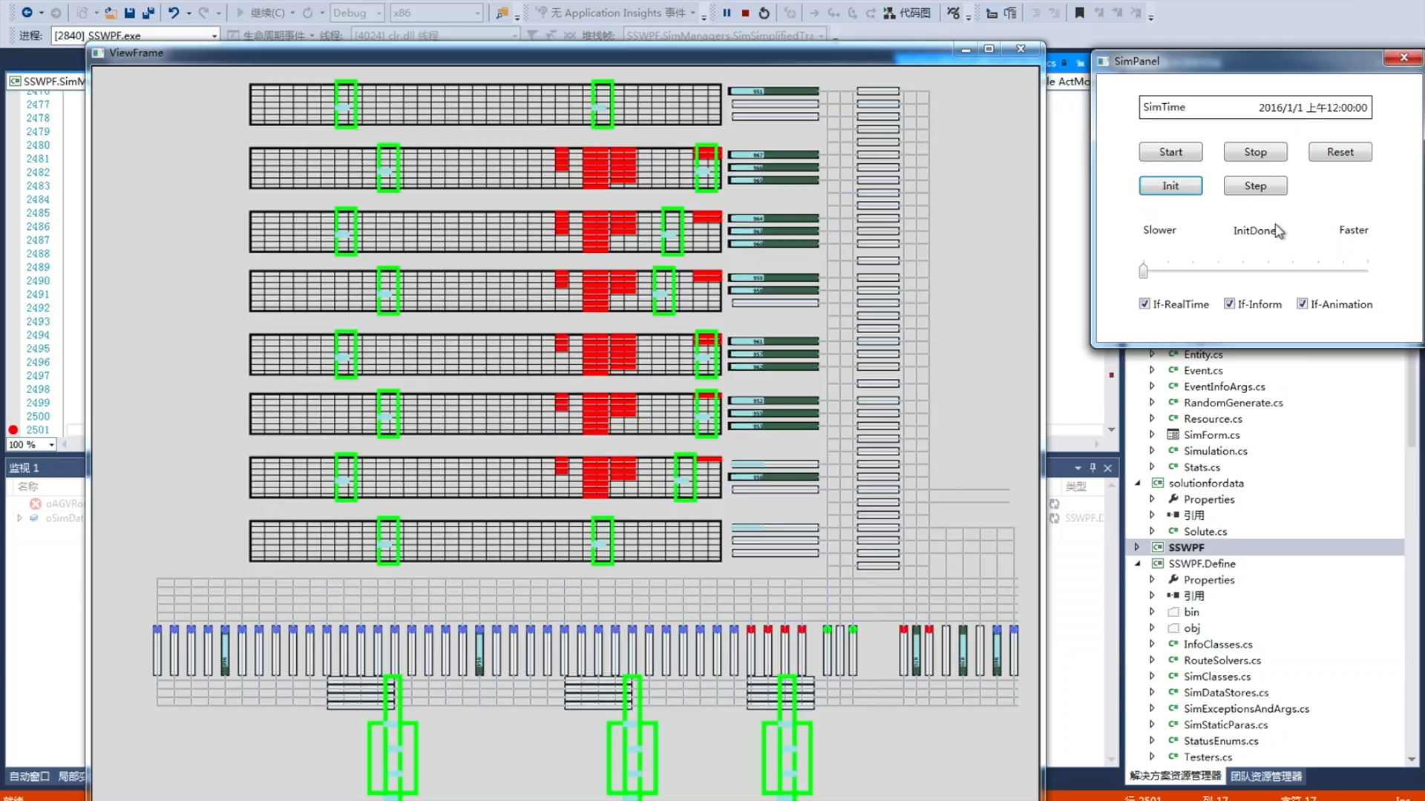
引入人工势场法

Slide 13
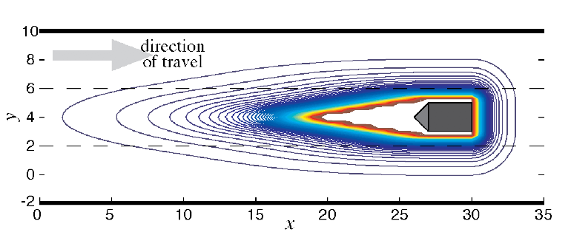
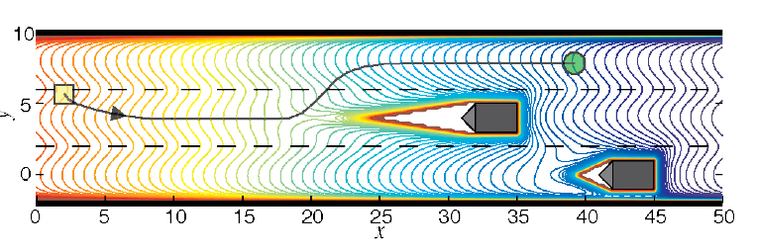
人工势场法
上面两图摘自Michael T. Wolf and Joel W. Burdick. [2008]. California Institute of Technology Artificial Potential Functions for Highway Driving with Collision Avoidance. 2008 IEEE International Conference on Robotics and Automation. pp. 3731-3736.

Slide 14
参数
当前车辆行驶速度
障碍物车行驶速度
d->两车之间距离
相邻车道换道阈值为5，跨两个车道换道阈值为1000
当目标点对应的道路与当前行驶的道路交叉时，引入与行驶方向垂直的吸引力势场，最远的道路吸引力为20，其次为10
相比不根据实际环境改变道路的方法在时间上缩短7.4%

Slide 15
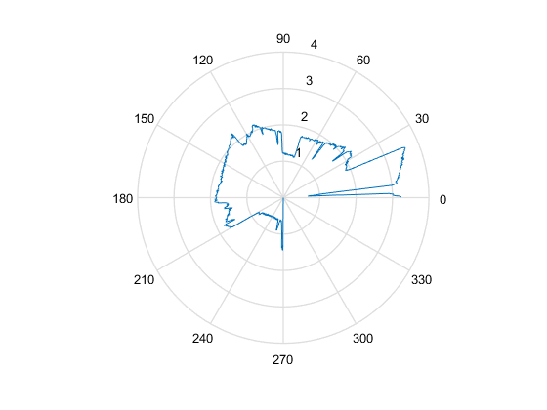
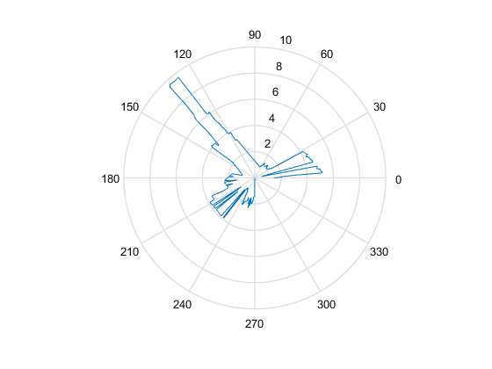
单线激光雷达

Slide 16
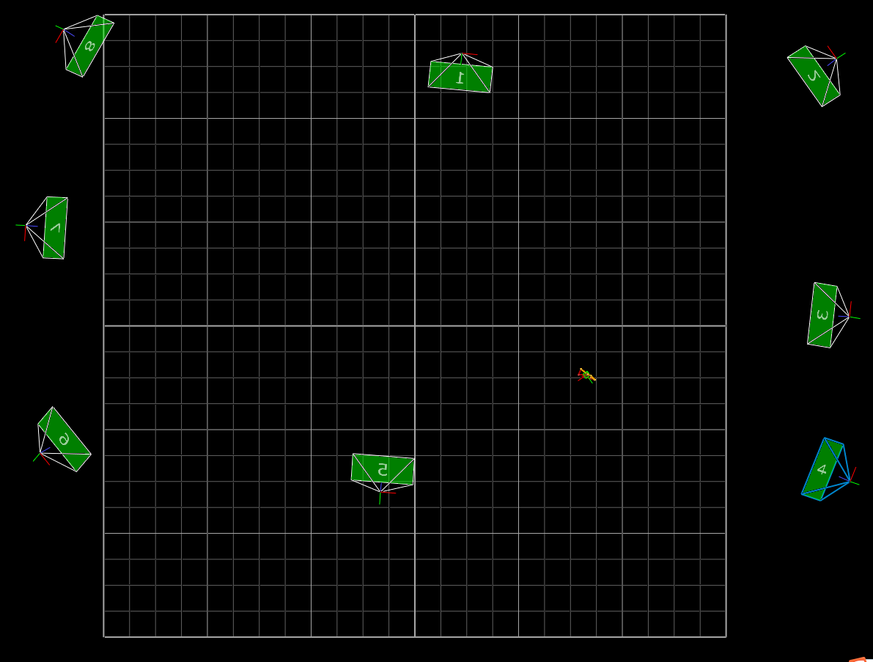
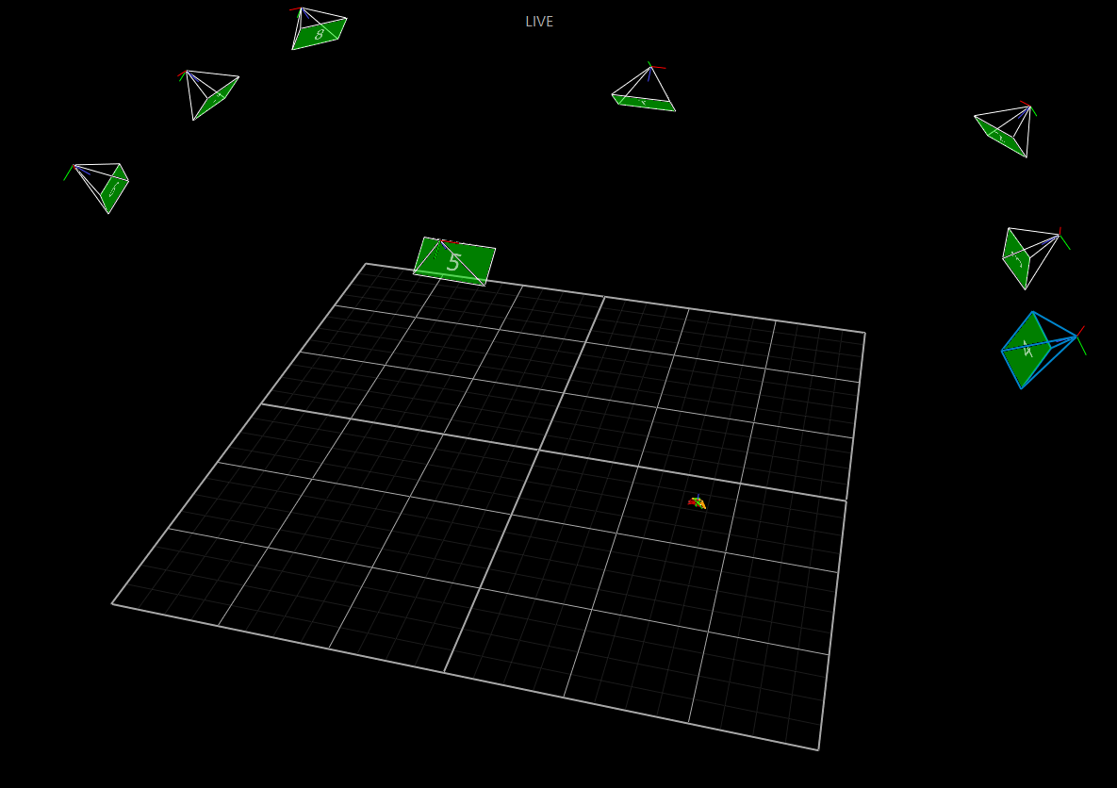
vicon

Slide 17
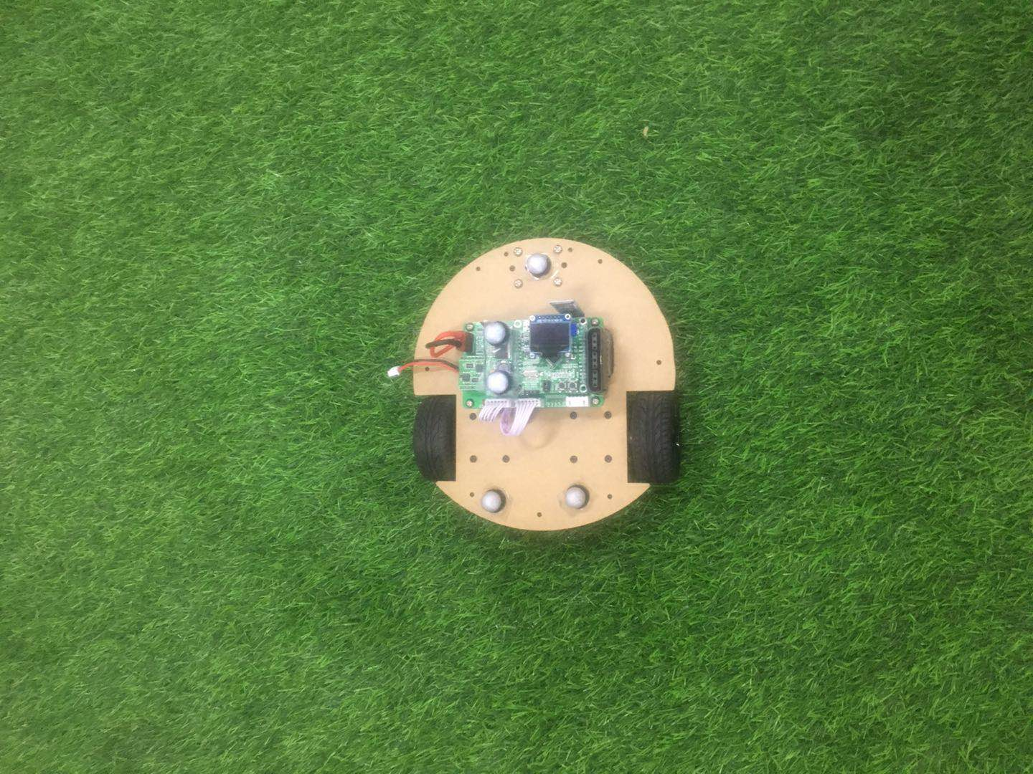
vicon

Slide 18
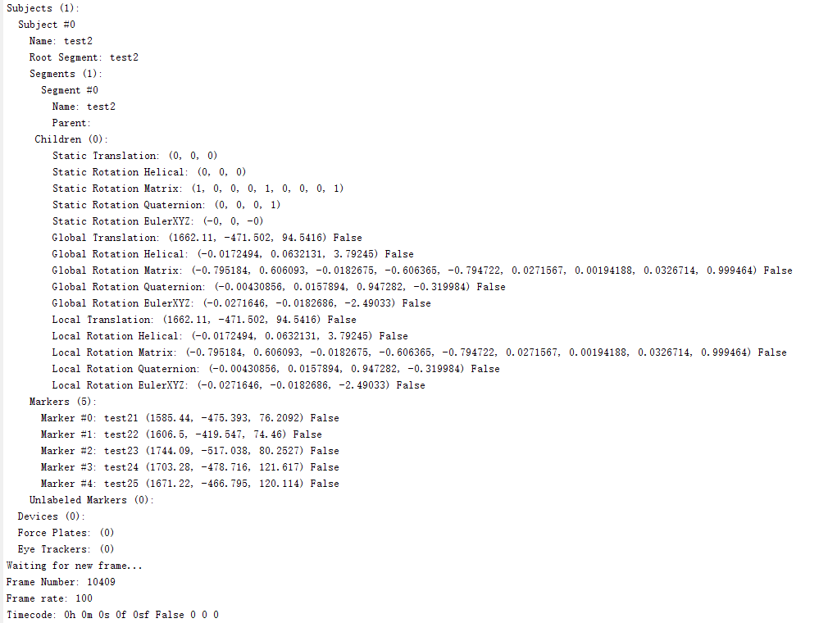
vicon

Slide 19
后续研究计划
在vicon和单线激光雷达的基础上模拟码头环境，进行人工势场法测试

Slide 20
谢谢

